Slide 1

Live Streaming Service
Hallgató: Buga Péter (G50RDF)
Konzulensek:
Dr. Maliosz Markosz
Dr. Simon Csaba
Notes:
Sajnos most nincsenek itt a konzulensek, de véleményt írnak a projektről

Slide 2

Bevezetés

Slide 3
Feladat
A egy élő videó közvetítő (streaming) szolgáltatás fejlesztése konténerizált mikroszolgáltatás-architektúrában, Kubernetes környezetben. A hallgatónak ki kell alakítania a rendszer fő komponenseit (pl. stream kezelés, felhasználókezelés, nézőszámlálás), és biztosítania kell azok együttműködését konténerekben.
Notes:
A feladatom egy élő videó közvetítő (streaming) szolgáltatás fejlesztése volt Kubernetes környezetben, mikroszolgáltatás-architektúrával. A rendszernek tartalmaznia kellett a stream kezelést, felhasználókezelést és nézőszámlálást,

Slide 4

Streaming Szolgáltatások Jelentősége
Mindennapos használat
Szórakoztatás, Oktatás, Ipar
Felhasználók milliói
Internet forgalma
Notes:
A streaming szolgáltatások napjainkban elengedhetetlenek, legyen szó szórakozásról, oktatásról vagy üzleti célokról. Az ilyen rendszerek milliók által használtak és jelentős internetforgalmat generálnak.

Slide 5
Informatikai Háttér
Komplex Rendszerek
Hullámzó erőforrásigény
Felhőalapú megoldás
Kubernetes
Notes:
A streaming rendszerek összetettek, sok komponens együttműködését igénylik. Az erőforrásigény hullámzó, amelyet felhőalapú megoldások, például a Kubernetes, jól kezelnek.

Slide 6
Elméleti Háttér

Slide 7
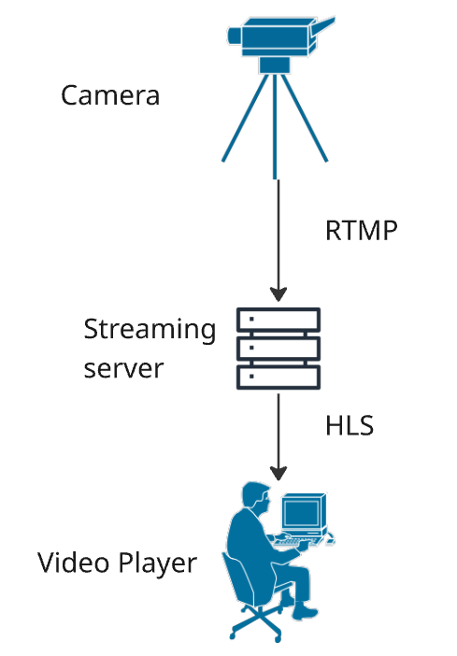
Közvetítő protokollok
RTMP
Tartalom feltöltése
HLS
Tartalom letöltés
Szegmensek
HTTP
Notes:
A streaming szolgáltatás két fő protokollt használ: RTMP a tartalom feltöltésére és HLS a lejátszásra. A szerver .m3u8 fájlokat hoz létre, amelyek tartalmazzák a videó szegmenseit.

Slide 8

Microservice architektúra és kubernetes
Microservice achitektúra
Lazán kapcsolt modulok
Feladat szeparáció
Rugalmas
Kubernetes
Skálázhatóság
Ingress
Könnyű telepíthetőség
Notes:
A rendszer mikroszolgáltatásokra épül, ahol minden funkció különálló szolgáltatásként fut. Kubernetes biztosítja a skálázhatóságot és az egyszerű telepítést.

Slide 9
Architektúra és Implementáció

Slide 10

Tervezett funkciók
Felhasználói regisztráció és bejelentkezés (JWT alapú hitelesítés)
Élő stream indítása egyedi stream kulccsal
Streamek böngészése, nézése valós idejű nézőszámlálással
Stream ajánlások (népszerűség, követések alapján)
Követés funkció (streamerek követése, élő státusz megjelenítése)

Slide 11
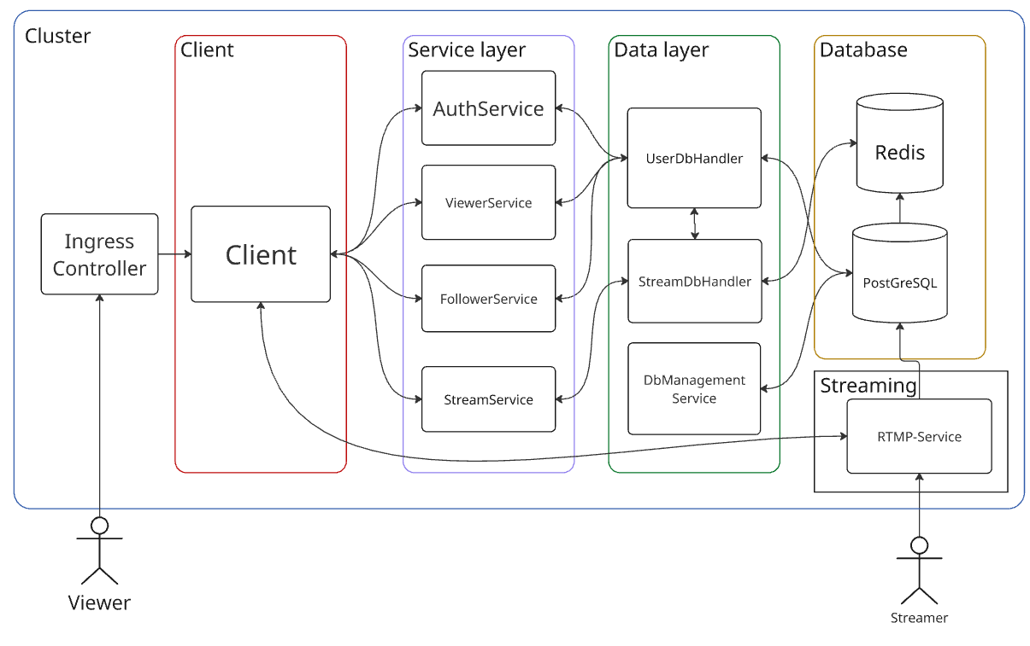
Architektúra
Mikroszolgáltatás-alapú backend (különálló szolgáltatások)
REST API hívások komponensek között
Streaming szerver:
RTMP fogadás,
HLS továbbítás
PostgreSQL (tartós adatok), Redis (gyorsítótár)
Ingress controller a külső forgalom irányítására
Angular alapú webalkalmazás, HLS lejátszás
Skálázható, bővíthető, biztonságos rendszerfelépítés
Notes:
A rendszer fő komponensei a streaming szerver, az adatbázisok (PostgreSQL és Redis), valamint az Angular frontend. A szolgáltatások REST API-kon keresztül kommunikálnak.

Slide 12
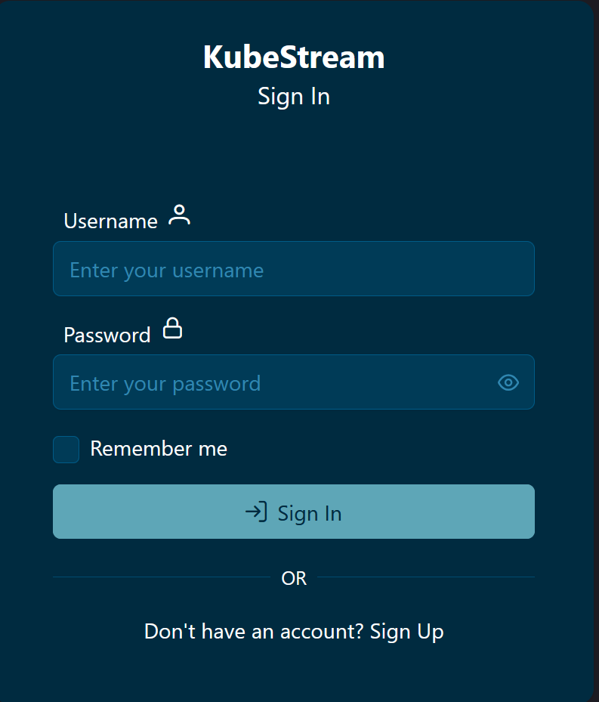
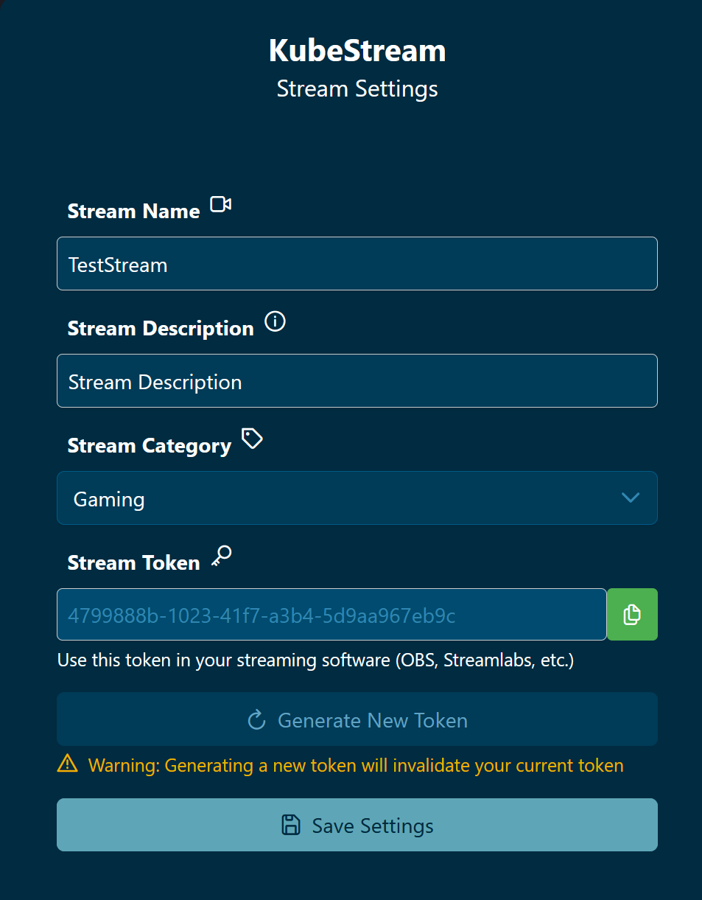
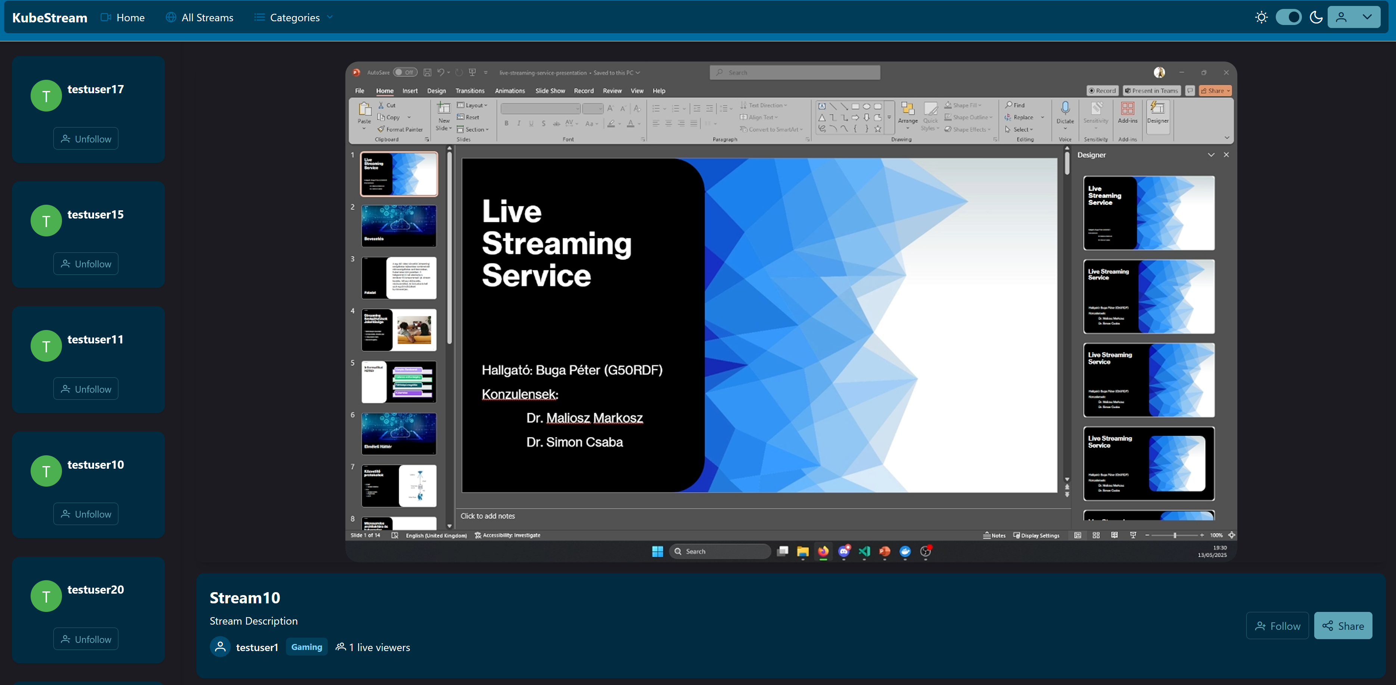
Streaming működése
Stream Indítása:
Regisztrálás majd belépés
Stream kulcs generálása
Stream indítás
Notes:
A felhasználó regisztrál és belép, majd egy stream kulcsot generál. Ezt a kulcsot használja a streaming szoftver (pl. OBS), hogy élő adást indítson.

Slide 13

Nehézségek
Mikroszolgáltatások közötti adat-szinkronizáció (pl. nézőszám frissítése)
Streaming szerver (Nginx-RTMP) és backend szolgáltatások integrációja (webhookok, API hívások)
Hibakezelés a szolgáltatások közötti kommunikációban (pl. elérhetetlen komponensek)
JWT tokenek érvényességének egységes ellenőrzése minden szolgáltatásban (közös token handler fejlesztése)
Gyors adatfrissítés megvalósítása Redis cache segítségével
Fejlesztői környezet (Docker, Kubernetes, VS Code) helyes beállítása és használata
Notes:
A legnagyobb kihívás az adat-szinkronizáció a szolgáltatások között, a JWT tokenek kezelése és a streaming szerver és backend integrációja volt.

Slide 14

Összefoglalva
Modern, mikroszolgáltatás-alapú streaming platform fejlesztése Kubernetes környezetben
Fő funkciók: élő közvetítés, nézőszámlálás, felhasználó- és követéskezelés, ajánlórendszer
Konténerizált architektúra: könnyű bővíthetőség, skálázhatóság, megbízható működés
Valós idejű adatok kezelése Redis cache segítségével
Biztonságos hozzáférés JWT token alapú hitelesítéssel
Gyakorlati tapasztalat szerzése felhőalapú technológiákban és konténer-orkesztrációban
A rendszer további funkciókkal (pl. chat, értesítések) bővíthető
Notes:
Egy modern, mikroszolgáltatás-alapú streaming platformot fejlesztettem Kubernetes környezetben. A rendszer skálázható, biztonságos és könnyen bővíthető.

